Slide 1
Солнечные Элементы

Slide 2
Что такое солнечный элемент?
Это полупроводниковые фотоэлементы, которые служат для преобразования энергии излучения в электрическую энергию
По существу, они представляют собой фотодиоды, работающие без источника внешнего напряжения и создающие собственную ЭДС под действием излучения

Slide 3
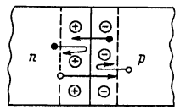
Физика процесса

Slide 4
В n- и р-областях накапливаются избыточные основные носители, т. е. создаются соответственно заряды электронов и дырок и возникает разность потенциалов, которую называют фото-ЭДС (Еф). С увеличением светового потока фото-ЭДС растет по нелинейному закону

Slide 5
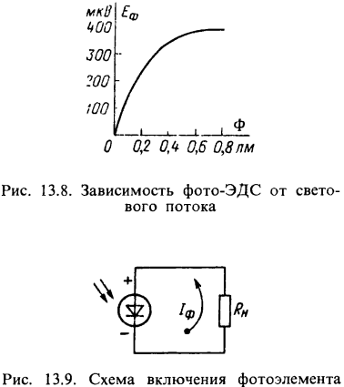

Slide 6
Недостаток фотоэлементов — низкие частотные свойства и значительная зависимость интегральной чувствительности от температуры.

Slide 7
В настоящее время важное значение имеют кремниевые фотоэлементы, используемые в качестве солнечных преобразователей.
Из таких элементов путем последовательного и параллельного соединения создаются солнечные батареи

Slide 8
Как повысить КПД солнечного элемента?
Повышение КПД солнечных панелей зависит от уменьшения необратимых потерь энергии солнечного света в процессе взаимодействия с веществом фотеэлектрического элемента.

Slide 9
Основные необратимые потери в фотоэлектрических преобразователях
отражение солнечного излучения от поверхности преобразователя;
прохождение части излучения через фотоэлемент без поглощения в нём;
рассеивание на тепловых колебаниях решётки избыточной энергии фотонов;
рекомбинация образовавшихся фото-пар на поверхностях и в объёме вещества фотоэлемента;
внутреннее сопротивление преобразователя.

Slide 10
Методы уменьшения необратимых потерь
использование полупроводников с оптимальной для спектра солнечного излучения шириной запрещённой зоны;
легирование полупроводниковой структуры;
переход от гомогенных к гетерогенным, слоистым и пленочным полупроводниковым структурам;
оптимизация конструктивных параметров фотоэлементов: глубины залегания p-n перехода, толщины базового слоя, частоты контактной сетки;
применение многофункциональных оптических покрытий, обеспечивающих просветление, терморегулирование и защиту фотоэлемента от факторов внешней среды;
разработка фотоэлементов, прозрачных в длинноволновой области солнечного спектра;
создание многослойных фотоэлементов из специально подобранных по ширине запрещённой зоны полупроводников, позволяющих в каждом отдельном каскаде преобразовывать отдельный участок спектра солнечного излучения.

Slide 11
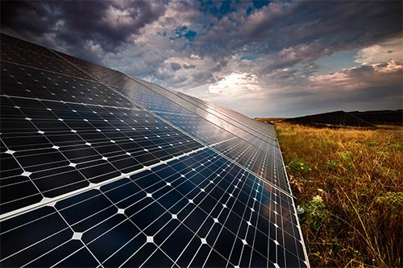
Создание солнечного элемента

Slide 12
Процесс подобен производству полупроводниковых приборов
Монокристаллический слиток выращивается из расплавленного кремния высокой чистоты (P-типа)
Слиток распиливается алмазной пилой на пластины

Slide 13
Пластины P-типа погружаются «спиной к спине» в ванны с расплавленным диоксидом кремния
Образуется тонкий слой N-типа на верхней поверхности
Серебряная и/или алюминиевая паста наносится на заднюю сторону солнечного элемента, а серебряная сетка – на переднюю сторону. Затем они спекаются в печи для хорошего электрического контакта

Slide 14
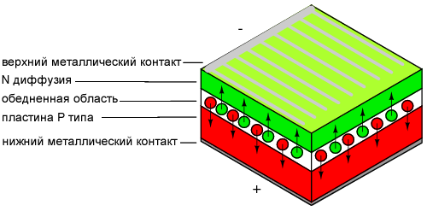

Slide 15
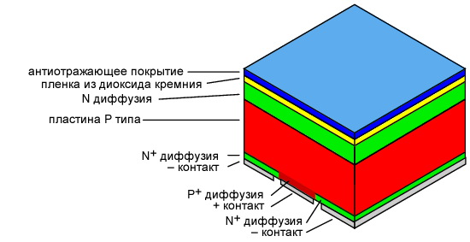

Slide 16
Мультикристаллические кремниевые элементы
Начинаются в виде расплавленного кремния, отлитого в прямоугольную форму
По мере того как кремний охлаждается, он кристаллизуется в несколько больших случайно ориентированных кристаллов

Slide 17
Эффективность не столь высока, как у монокристаллических элементов
Не может быть придана шероховатость путем травления.
Однако антиотражающее покрытие повышает их эффективность. Эти солнечные элементы конкурентоспособны везде, кроме космических применений.

Slide 18
Трехслойный солнечный элемент
Это самый высокоэффективный солнечный элемент
Представляет собой стек из трех элементов, настроенных на поглощение различных частей солнечного спектра

Slide 19
Преимущества
Кристаллические массивы солнечных батарей обладают длительным сроком службы
Они не страдают от первоначальной деградации по сравнению с аморфным кремнием

Slide 20
Недостатки и особенности
КПД = 32%
Высокая стоимость не позволяет найти много применений на Земле, кроме концентраторов, основанных на линзах или зеркалах.
Потребляется много кремния

Slide 21
Как сократить потребление кремния?
Тонкопленочные солнечные элементы из аморфного кремния используют очень маленькое количество активного сырья, кремния.
Недостатком является то, что эффективность составляет примерно половину от эффективности обычных кристаллических солнечных элементов.
Тонкопленочные элементы из аморфного кремния работают лучше кристаллических элементов при тусклом свете.

Slide 22
Некремниевые структуры
Теллурид кадмия:
может иметь более высокую эффективность, чем тонкая пленка аморфного кремния

Slide 23
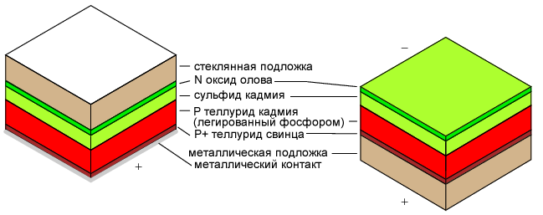

Slide 24
Вариацией теллурида кадмия является теллурид кадмия-ртути. Он обладает более низким удельным сопротивлением и более низким сопротивлением контакта, что повышает эффективность по сравнению с теллуридом кадмия.

Slide 25
Диселенид кадмия-индия-галлия:
самый перспективный тонкопленочный солнечный элемент, имеет не слишком высокую эффективность в 10%, но и стоит мало.

Slide 26
Подведем итоги
Большинство солнечных элементов – это монокристаллы или мультикристаллы кремния, что обусловлено их хорошей эффективностью и умеренной стоимостью.
Менее эффективные тонкопленочные различные аморфные или поликристаллические материалы занимают остальную часть рынка.

Slide 27
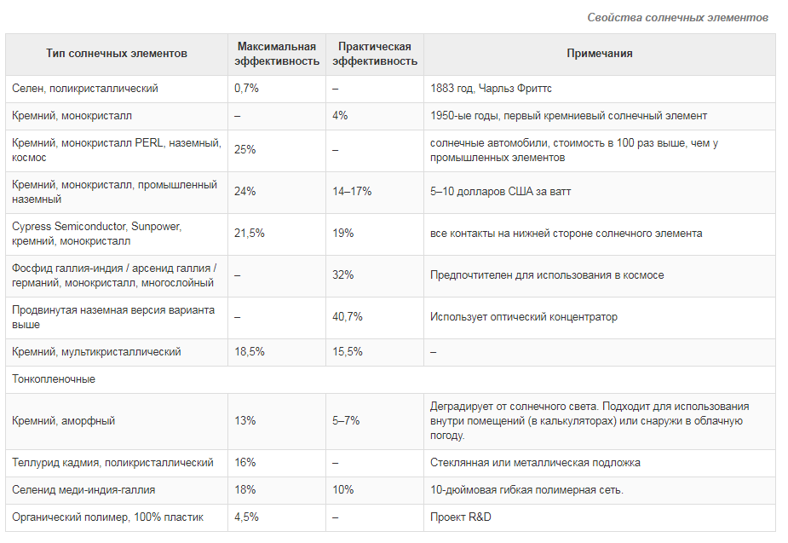

Slide 28
Список использованных источников
Гуртов В.А. «Оптоэлектроника и волоконная оптика»;
Гуртов В.А. «Твердотельная электроника»;
Журнал «All About Circuits» статья «Special-purpose Diodes»;
https://studfiles.net;
http://radioprog.ru
Головной мозг Платонова А.С.

Slide 29
Спасибо за внимание!

